Slide 2
JABATAN HAL EHWAL AGAMA TERENGGANU
KHUTBAH MULTIMEDIA
Siri: 16/2021
PEMBURUAN TAKWA DALAM RAMADHAN
4 Ramadhan 1442H bersamaan 16 April 2021M
http://e-khutbah.terengganu.gov.my

Slide 3
Pujian Kepada Allah S.W.T.
الْحَمْدُ لِلَّه
Segala puji-pujian hanya bagi Allah S.W.T.

Slide 4
Syahadah
وَأَشْهَدُ أَنْ لآ إِلَهَ إِلاَّ اللهُ وَحْدَهُ لاَ شَرِيْكَ لَهُ، وَأَشْهَدُ أَنَّ مُحَمَّدًا عَبْدُهُ وَرَسُوْلُهُ
Aku naik saksi bahawasanya tiada Tuhan selain Allah, tiada sekutu bagiNya dan aku naik saksi bahawa Nabi Muhammad S.A.W, hambaNya dan RasulNya.

Slide 5
Selawat Ke Atas
Nabi Muhammad S.A.W
اَللَّهُمَّ صَلِّ وسلم عَلَى مُحَمَّدٍ وَعَلَى آلِه وصحبه أَجْمَعِيْن
Ya Allah, cucurilah rahmat dan kesejahteraan ke atas (Nabi) Muhammad SAW dan ke atas keluarganya serta seluruh sahabatnya

Slide 6
Pesanan Taqwa
اِتَّقُوا اللهَ حَقَّ تُقَاتِهِ، وَلاَ تَـمُوتُنَّ إِلاَّ وَأَنْتُمْ مُسْلِمُون
Bertaqwalah kamu kepada Allah dengan sebenar-benar taqwa, dan jangan sekali-kali kamu mati melainkan dalam keadaan Islam ”.

Slide 7
Khutbah hari ini
PEMBURUAN TAKWA DALAM RAMADHAN
4 Ramadhan 1442H bersamaan 16 April 2021M
http://e-khutbah.terengganu.gov.my

Slide 8
Maksud takwa
Matlamat agung dari ibadat puasa ialah untuk mencapai sasaran takwa
Taqwa adalah nilai rohani dan maknawi yang paling berharga
terhasil dari ibadat puasa yang menjunjung tinggi perintah Allah dan mengutamakan keredhaanNya

Slide 9
Firman Allah: Al Baqarah: 183
يَا أَيُّهَا الَّذِينَ آمَنُوا كُتِبَ عَلَيْكُمُ الصِّيَامُ كَمَا كُتِبَ عَلَى الَّذِينَ مِنْ قَبْلِكُمْ لَعَلَّكُمْ تَتَّقُونَ
" Wahai orang-orang yang beriman! Kamu diwajibkan berpuasa sebagaimana ia diwajibkan ke atas orang-orang yang terdahulu dari kamu supaya kamu bertakwa."

Slide 10
Maksud TAKWA
Bahasa: perisai atau pelindung diri iaitu menjadi perisai daripada maksiat atau pelindung daripada neraka
Istilah: menjunjung segala perintah dan meninggalkan apa yang dilarang.

Slide 11
Firman Allah Taala :
Surah al-Baqarah, 102
اتَّقُوا اللَّهَ حَقَّ تُقَاتِهِ …..
" Bertaqwalah kamu kepada Allah s.w.t sebenar taqwanya "

Slide 12
Abdullah bin Mas’ud r.a. mengatakan
Bahawa Allah dipatuhi dan tidak diderhakai, Allah diingati dan tidak dilupai, Allah disyukuri dan tidak diingkari.

Slide 13
Umar Ibn al-Khatab bertanya kepada Ubai bin Ka’ab:
Sebutkan kepadaku takwa itu apakah ia? Jawab Ubai: Apakah tuan pernah melintasi kawasan dengan penuh duri? Umar menjawab: Ya. Katanya : Bagaimana tuan lakukan? Umar menjawab: Saya amat berhati-hati bagi menghindarinya daripada terkena duri. Kata Ka’ab: begitulah takwa.

Slide 14
Ali ibn Abi Thalib r.a menghuraikan takwa:
الْخَوْفُ مِنَ الْجَلِيْلِ، وَالْعَمَلُ بِالْتَنْزِيْلِ،
وَ الرِّضَا باِلْقَلِيْلِ وَالاسْتِعْدَادُ لِيَوْمِ الرَّحِيْلِ
Takwa ialah takut kepada Tuhan Rabbul Jalil, beramal dengan kitab
al-Quran, redha dengan sedikit dan bersiap sedia untuk hari kesudahan.

Slide 15
Langkah bagi mencapai ketakwaan
Menyedari pengawasan Allah ke atas diri
Melaksanakan ibadat yang wajib dan juga yang sunat dengan penuh keikhlasan.
Menjauhi segala maksiat sama ada yang zahir mahupun yang batin, terang-terangan dan sembunyi-sembunyian

Slide 16
sambungan
Menghayati dan mencontohi perjalanan hidup kalangan nabi-nabi, siddiqin, syuhada' dan solihin.
.
Berdampingan dengan orang-orang yang soleh dan menjauhi daripada golongan fasik dan ahli maksiat.
Bertadarus dan mengamati pengertian ayat-ayat al-Quran

Slide 17
Hadith riwayat Ibn Hibban:
إنما النَّاسُ رَجُلانِ بَرٌّ تَقِيُّ كَرِيمٌ عَلَى اللَّهِ ، وَفَاجِرٌ شَقِيٌّ هَيِّنٌ عَلَى اللَّهِ
“Sesungguhnya manusia itu ada dua kumpulan; yang taat bertaqwa mulia di sisi Allah dan yang jahat, celaka, hina di sisi Allah.”

Slide 18
Firman Allah Taala dalam
Surah al Hujurat, Ayat 13
يَا أَيُّهَا النَّاسُ إِنَّا خَلَقْنَاكُمْ مِنْ ذَكَرٍ وَأُنْثَىٰ وَجَعَلْنَاكُمْ شُعُوبًا وَقَبَائِلَ لِتَعَارَفُوا ۚ إِنَّ أَكْرَمَكُمْ عِنْدَ اللَّهِ أَتْقَاكُمْ ۚ إِنَّ اللَّهَ عَلِيمٌ خَبِيرٌ
Wahai umat manusia! Sesungguhnya Kami telah menciptakan kamu dari lelaki dan perempuan, dan Kami telah menjadikan kamu berbagai bangsa dan suku puak, supaya kamu saling berkenalan. Sesungguhnya semulia-mulia kamu di sisi Allah ialah orang yang paling takwa di antaramu. Sesungguhnya Allah Maha Mengetahui, lagi Maha Mendalam Pengetahuan-Nya

Slide 19
بَارَكَ اللهُ ِلىْ وَلَكُمْ بِالْقُرْءَانِ الْعَظِيْمِ، وَنَفَعَنِى وَإِيَّاكُمْ بِمَا فِيْهِ مِنَ الأَيَاتِ وَالذِّكْرِ الْحَكِيْمِ، وَتَقَبَّلَ مِنِّي وَمِنْكُمْ تِلاوَتَهُ إِنَّهُ هُوَ السَّمِيعُ الْعَلِيْمُ. أَقُوْلُ قَوْلِيْ هَذَا وَأَسْتَغْفِرُ اللهَ الْعَظِيْمَ لِيْ وَلَكُمْ، وَلِسَائِرِ الْمُسْلِمِيْنَ وَالْمُسْلِمَاتِ، وَالْمُؤْمِنِيْنَ وَالْمُؤْمِنَاتِ فَاسْتَغْفِرُوْهُ، إِنَّهُ هُوَ الْغَفُوْرُ الرَّحِيْمُ.

Slide 20
Doa Antara Dua Khutbah
Aamiin Ya Rabbal Aalamin..
Tuhan Yang Memperkenankan Doa Orang-orang Yang Taat, Berilah Taufik Kepada Kami Di Dalam Mentaatimu, Ampunilah Kepada Mereka Yang Memohon Keampunan.
Aamiin

Slide 22
Pujian Kepada Allah S.W.T.
الْحَمْدُ لِلَّه
Segala puji-pujian hanya bagi Allah S.W.T.

Slide 23
Syahadah
وَأَشْهَدُ أَن لآ إلَهَ إِلاَّ اللهُ وَحْدَهُ لاَ شَرِيْكَ لَهُ، وَأَشْهَدُ أَنَّ سَيِّدَنَا مُحَمَّدًا عَبْدُهُ وَرَسُوْلُهُ.
Aku naik saksi bahawasanya tiada Tuhan selain Allah dan keEsaanNya tiada sekutu bagiNya, dan aku naik saksi bahawa penghulu kami nabi Nabi Muhammad S.A.W adalah hambaNya dan rasulNya.

Slide 24
Selawat Ke Atas Nabi Muhammad S.A.W
اللَّهُمَّ صَلِّ وَسَلِّمْ عَلَى عَبْدِكَ وَرَسُوْلِكَ سَيِّدِنَا مُحَمَّدٍ وَعَلَى آلِهِ وَصَحْبِهِ.
Ya Allah, Cucurilah rahmat dan kesejahteraan ke atas hamba dan utusanMu junjungan kami (Nabi) Muhammad S.A.W dan ke atas keluarganya serta para sahabatnya.

Slide 25
Pesanan Taqwa
اِتَّقُوا اللهَ، أُوْصِيْكُمْ وَنَفْسِيْ بِتَقْوَى اللهِ وَطَاعَتِهِ لَعَلَّكُمْ تُفْلِحُوْنَ.
Bertaqwalah kepada Allah. Aku berpesan kepada kamu dan diriku agar bertaqwa dan taat kepada Allah. Moga-moga kamu berjaya

Slide 26
Bersegeralah menunaikan kewajipan zakat
samada zakat fitrah, zakat harta serta perbanyakkan sedekah
Bersegeralah menunaikannya melalui pusat-pusat zakat yang diluluskan oleh MAIDAM ataupun kepada amil-amil bertauliah yang dilantik

Slide 27
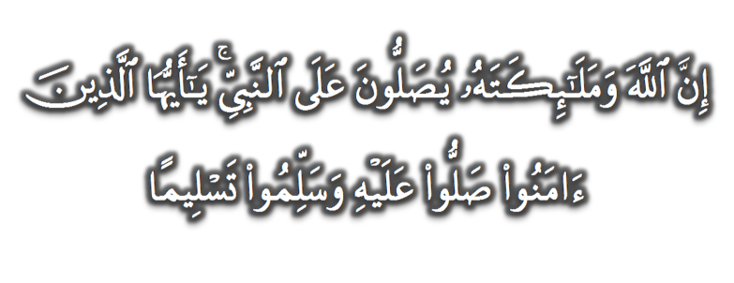
Seruan
Mengenang jasa rasul kesayangan, nabi Muhammad SAW yang berjuang membawa ajaran Islam. Selawat dan salam kepada Rasulullah s.a.w.
(Surah Al-Ahzab : Ayat 56)
“Sesungguhnya Allah Taala Dan Para MalaikatNya Sentiasa Berselawat Ke Atas Nabi (Muhammad).
Wahai Orang-orang Beriman! Berselawatlah Kamu
Ke Atasnya Serta Ucapkanlah Salam Sejahtera Dengan Penghormatan Ke Atasnya Dengan Sepenuhnya”.

Slide 28
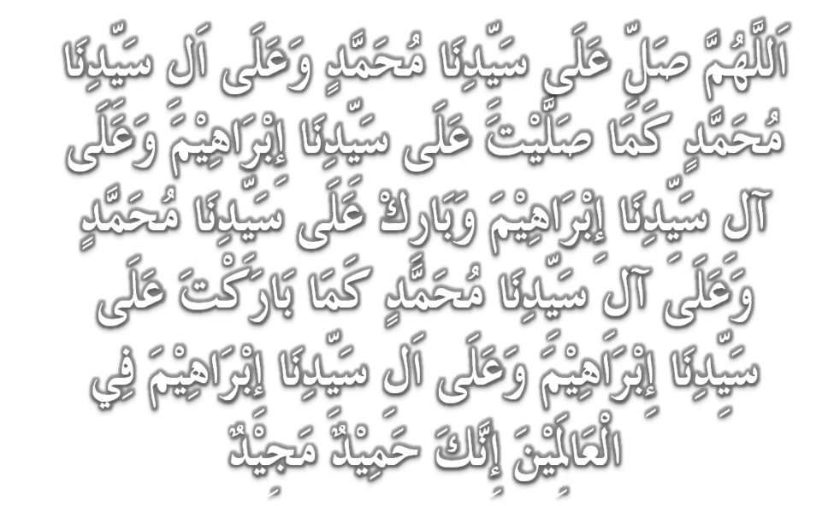
Selawat

Slide 29
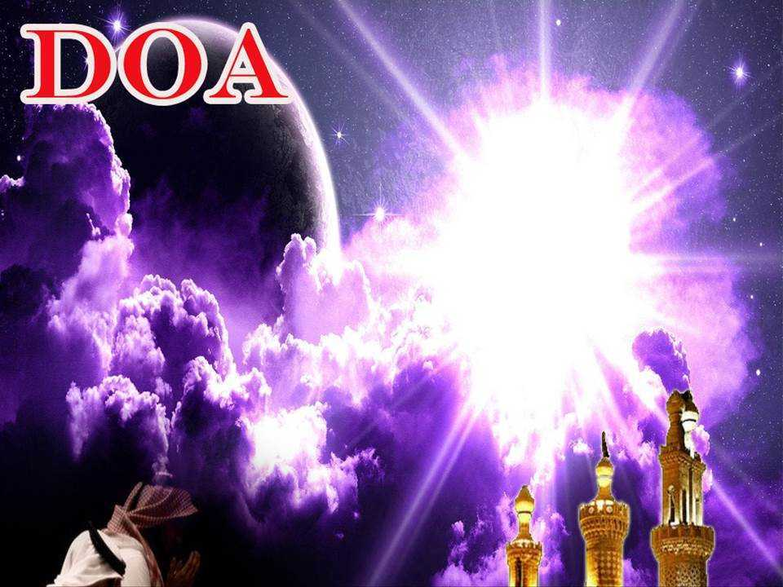
اللَّهُمَّ اغْفِرْ لِلْمُؤْمِنِيْنَ وَالْمُؤْمِنَاتِ، وَالمُسْلِمِيْنَ وَالْمُسْلِمَاتِ الأَحْيَاءِ مِنْهُمْ وَالأَمْوَات.
إِنَّكَ سَمِيْعٌ قَرِيْبٌ مُجِيْبُ الدَّعَوَات.
Ya Allah, Ampunkanlah Dosa Golongan Mu’minin Dan Mu’minaat, Muslimin Dan Muslimat, samada yang masih hidup atau yang telah mati. Sesungguhnya Engkau Maha Mendengar dan Maha Memakbulkan segala permintaan.

Slide 30
DOA
اللَّهُمَّ ادْفَعْ عَنَّا الْبَلاءَ وَالْوَبَاءَ وَالْفَحْشَاءَ مَا لا يَصْرِفُهُ غَيْرُكَ. اللَّهُمَّ إِنَّا نَعُوذُ بِكَ مِنَ البَرَصِ وَالْجُنُونِ وَالْجُذَامِ
وَمِن سَيِّئِ الأَسْقَامِ. اللَّهُمَّ اشْفِ مَرْضَانَا وَارْحَمْ مَّوْتَانَا،
وَالْطُفْ بِنَا فِيمَا نَزَلَ بِنَا.

Slide 31
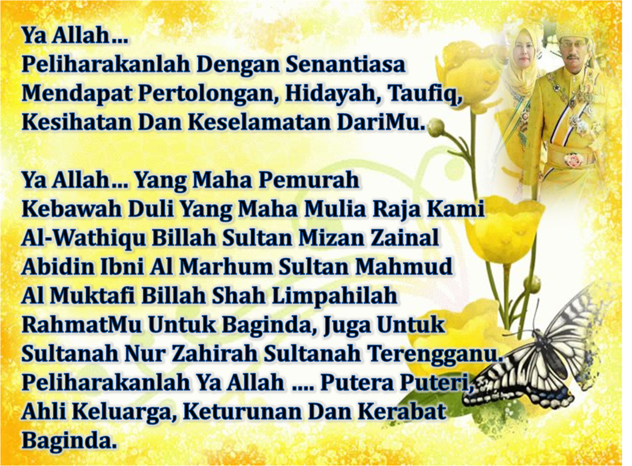

Slide 33
رَبَّنَا آتِنَا فِي الدُّنْيَا حَسَنَةً وَفِي الآخِرَةِ حَسَنَةً وَقِنَا عَذَابَ النَّارِ. وَصَلَّى اللهُ عَلىَ سَيِّدِنَا مُحَمَّدٍ وَعَلىَ آلِهِ وَصَحْبِهِ وَسَلَّمْ. وَالْحَمْدُ للهِ رَبِّ الْعَالَمِيْنَ.
Ya Allah…
Kurniakanlah Kepada Kami Kebaikan Di Dunia Dan Kebaikan Di Akhirat Serta Hindarilah Kami Dari Seksaan Neraka.

Slide 34
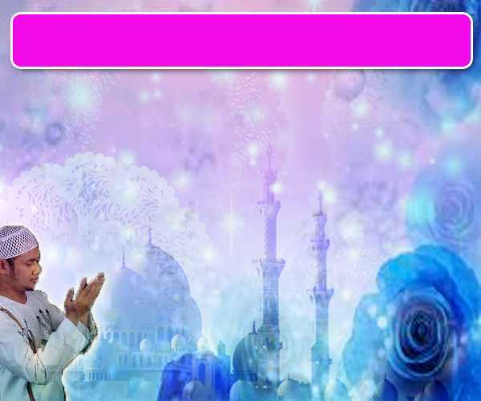
Wahai Hamba-hamba Allah….
Maka Ingatlah Allah Yang Maha Agung
Nescaya Dia Akan Mengingatimu
Dan Bersyukurlah Di Atas Nikmat-nikmatNya Nescaya Dia Akan Menambahkan Lagi Nikmat Itu Kepadamu, dan Pohonlah
Dari Kelebihannya, Nescaya Akan Diberikannya Kepadamu. Dan Sesungguhnya Mengingati Allah Itu Lebih Besar (Faedah Dan Kesannya) Dan (Ingatlah) Allah Mengetahui Apa Yang Kamu Kerjakan.

